Slide 1
Формирование элементарных математических представлений
«Части суток»
Старшая группа
Подготовила: Агишева Э.И.

Slide 2
Цель:
продолжать знакомить детей с понятием «сутки»,
с последовательностью частей суток;
учить определять части суток;
характеризующих временные понятия.

Slide 3
Здравствуйте ребята!
Сегодня мы с вами будем заниматься математикой.

Slide 4
Послушайте загадку:
Не хожу и не летаю,
А попробуй догони!
Я бываю золотая.
Ну-ка в сказку загляни!
(Золотая рыбка.)

Slide 5
Золотая рыбка живет на дне морском, где все время темно. Поэтому она не может различать время суток. Давайте поможем ей и расскажем какие части суток бывает.

Slide 6
Давайте с вами вспомним какие части суток бывает:
Утро, день, вечер, ночь.

Slide 7
А знаете как иначе можно назвать день?
(Сутки.)

Slide 8
В сутках 24 часа. За это время планета Земля совершает один полный оборот вокруг своей оси. На той части планеты, которая не освещена солнечными лучами, царит ночь, а на освещенной части Земли сияет светлый день. Земля вращается непрерывно, поэтому день и ночь сменяют друг друга. Поэтому и говорят, что сутки «круглые».

Slide 9
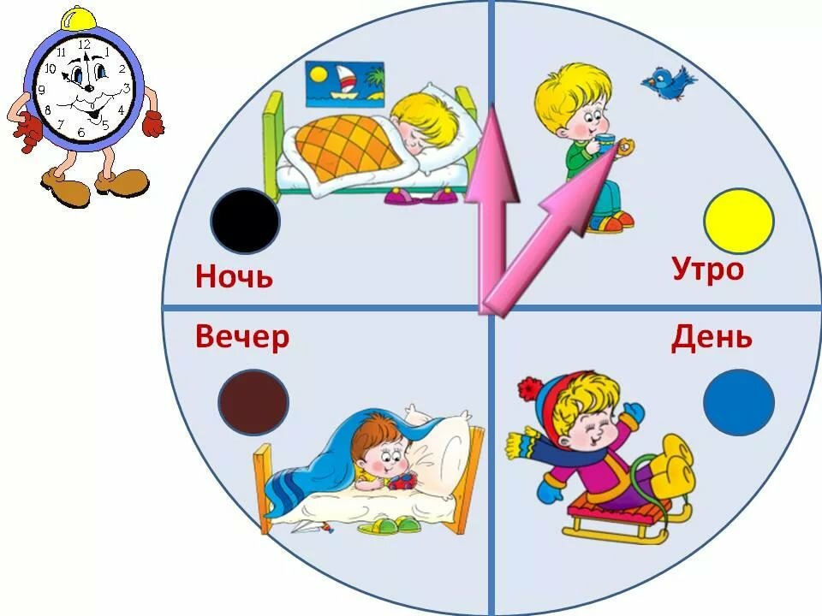
Рассмотрите схему «Круглые сутки»

Slide 10
Сутки можно разделить на четыре части: утро, день, вечер и ночь.

Slide 11
Расскажите, что обычно происходит утром?
Утром мы просыпаемся, умываемся и чистим зубы, делаем зарядку, завтракаем, идем в детский сад.

Slide 12
Что происходит днем?
День наполнен учебой, работой. В середине дня все садятся обедать. После обеда малыши отдыхают, а потом снова гуляют, играют или занимаются.

Slide 13
Что происходит вечером?
Вечером мы собираемся всей семьей за ужином и вечерним чаем, делимся новостями, рассказываем о том, что произошло днем. Кто-то читает книгу или смотрит телевизор, а потом ложатся спать.

Slide 14
Что происходит ночью?
Ночью мы спим.

Slide 15
Физкультминутка
На одной ноге постой-ка, Будто ты солдатик стойкий. Ногу правую – к груди, Да смотри – не упади. А теперь постой на левой, Если ты солдатик смелый. Буратино потянулся, Раз нагнулся, два нагнулся. Руки в стороны развел, Ключик, видно, не нашел. Чтобы ключик нам достать, Нужно на носочки встать.

Slide 16
Дидактическая игра: « Когда это бывает?»
Мы завтракаем утром, а обедаем… (днем)
Утром вы приходите в детский сад, а уходите домой…(вечером)
Днем мы обедаем, а ужинаем … (вечером)
Когда мы делаем зарядку? (утром)
Когда мы ложимся спать? (вечером)
Когда мы гуляем ночью или днем? (днем)

Slide 17
Итог:
Что такое сутки?
Сколько часов в сутках?
На какие четыре части можно разделить сутки?
Какое время суток самое светлое?
Какое время суток самое темное?
Какое время суток тебе нравится больше всего. Почему?

Slide 18
Молодцы! Вы как всегда порадовали нас. На этом наше занятие закончилось, спасибо до свидание!

Slide 19
Спасибо за внимание!

